Slide 1
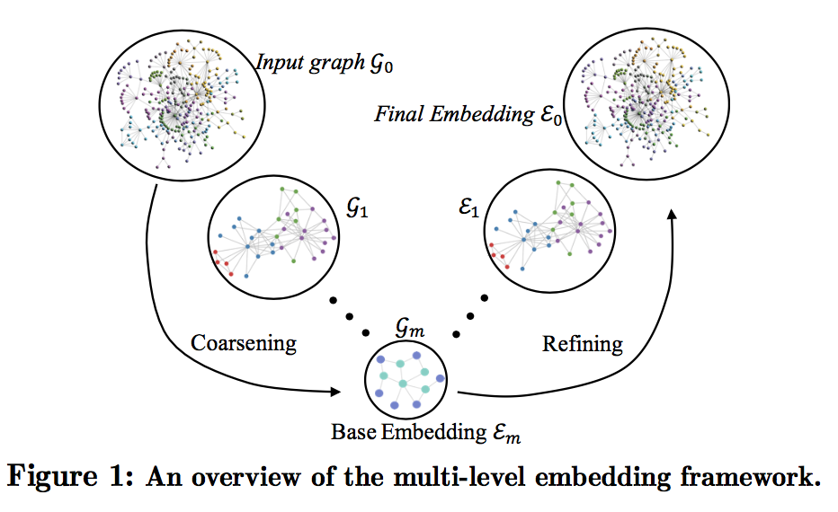
MILE: A Multi-level Framework for Scalable Graph Embedding

Slide 2
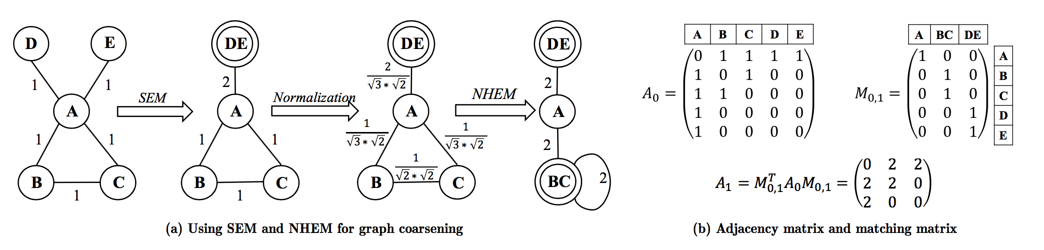
Graph Coarsening
DE、BC两个节点处于相同位置，交换两个节点不会改变图的结构，可以合并。
归一化权重：节点间连边和节点内部连边关系紧密程度的比值。
迭代合并。

Slide 3
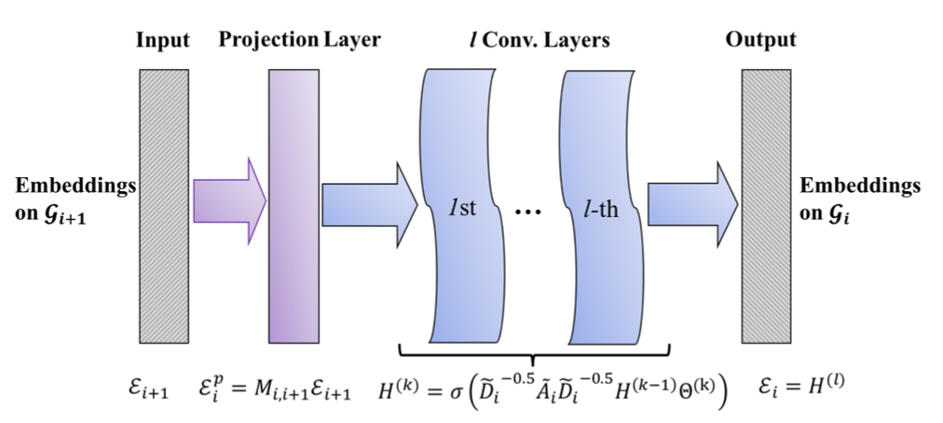
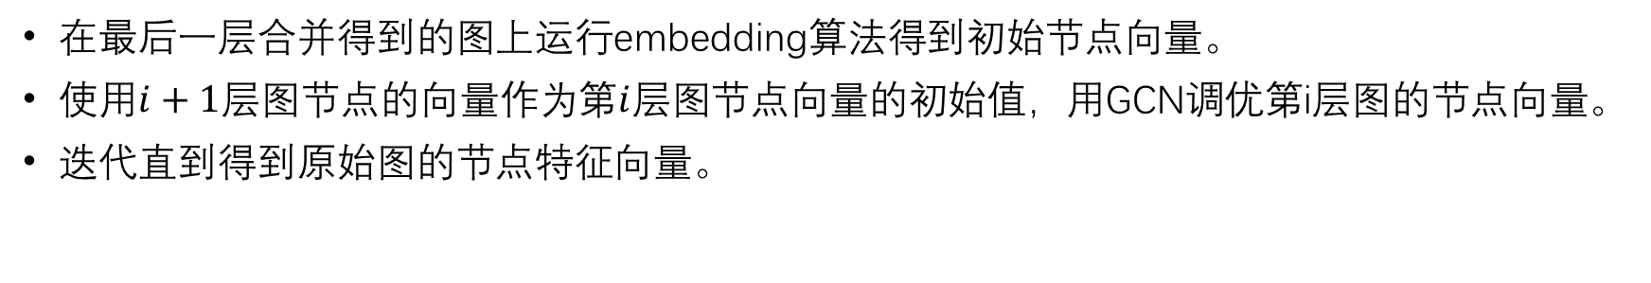
Embedding Refinement
在最后一层合并得到的图上运行embedding算法得到初始节点向量。
使用$i+1$层图节点的向量作为第$i$层图节点向量的初始值，用GCN调优第i层图的节点向量。
迭代直到得到原始图的节点特征向量。

Slide 4
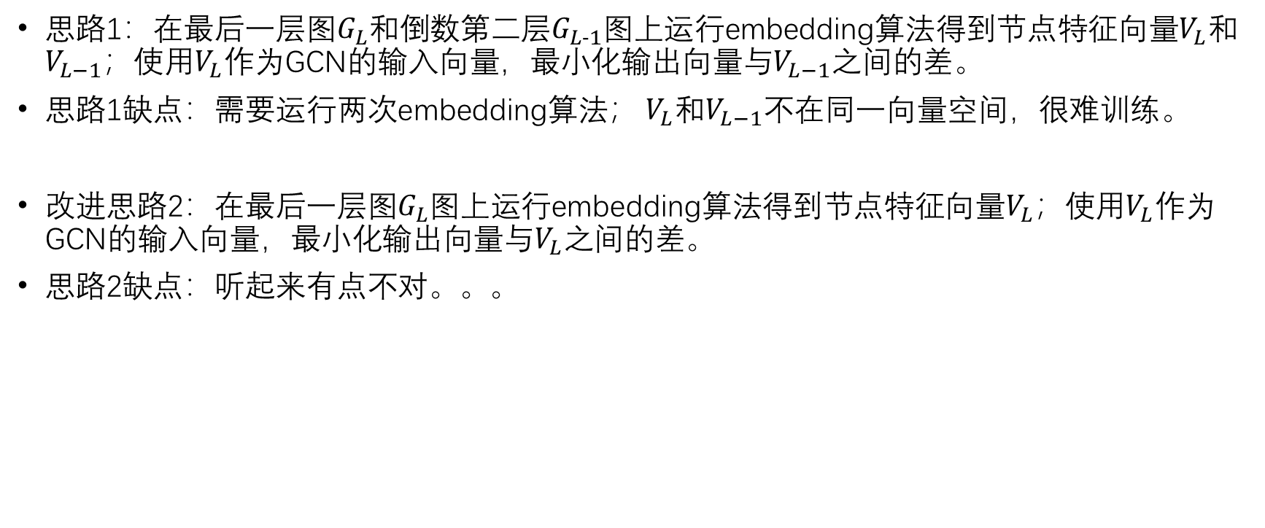
GCN Weight Training
思路1：在最后一层图$G_{L}$和倒数第二层$G_{L-1}$图上运行embedding算法得到节点特征向量$V_{L}$和$V_{L−1}；$使用$V_{L}$作为GCN的输入向量，最小化输出向量与$V_{L−1}$之间的差。
思路1缺点：需要运行两次embedding算法； $V_{L}$和$V_{L−1}$不在同一向量空间，很难训练。
改进思路2：在最后一层图$G_{L}$图上运行embedding算法得到节点特征向量$V_{L}；$使用$V_{L}$作为GCN的输入向量，最小化输出向量与$V_{L}$之间的差。
思路2缺点：听起来有点不对。。。

Slide 5
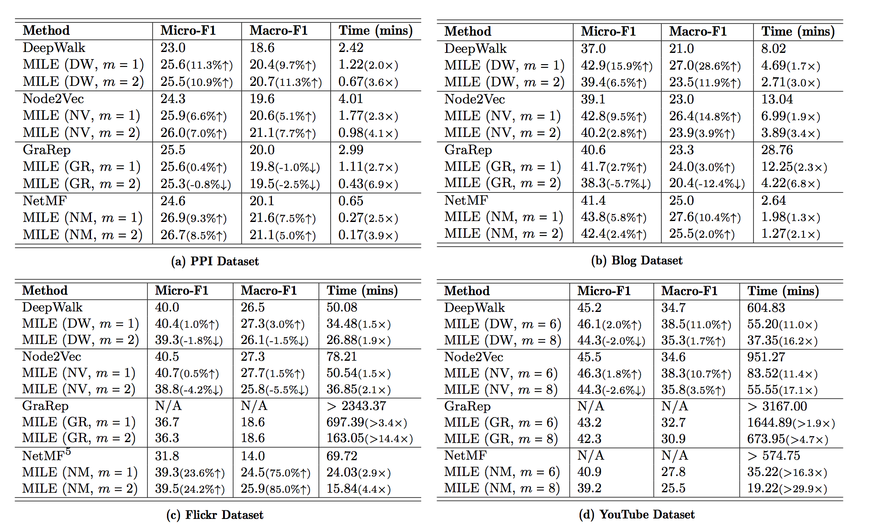
Results

Slide 6
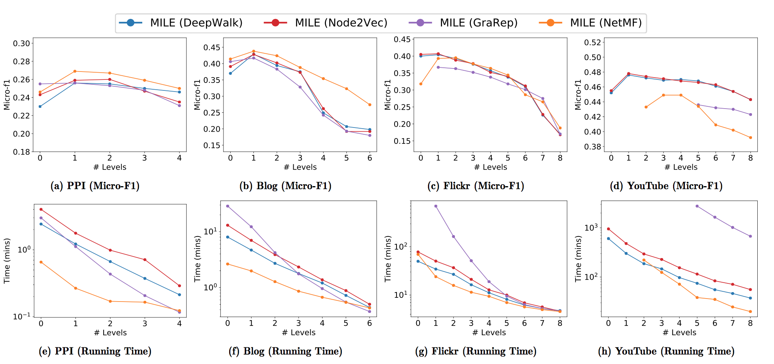
Results

